Slide 1
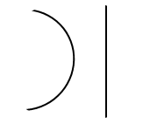
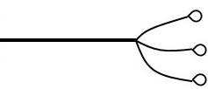
Schéma fonctionnel de la communication nerveuse au niveau cellulaire
Schéma de la zone de contact entre 2 neurones
Légende des symboles | Symboles à placer
Message nerveux
Transmission du message nerveux par diffusion du messager chimique
Messager chimique

